Slide 1
Chào mừng thầy và các bạn đến với bài thuyết trình của tôi

Slide 2
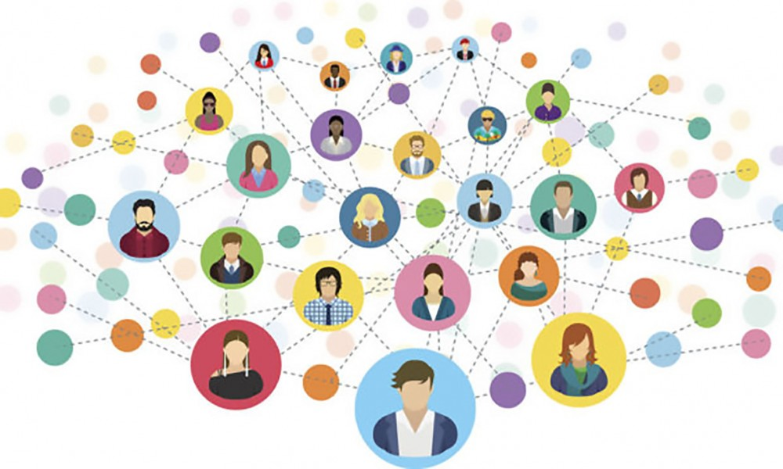

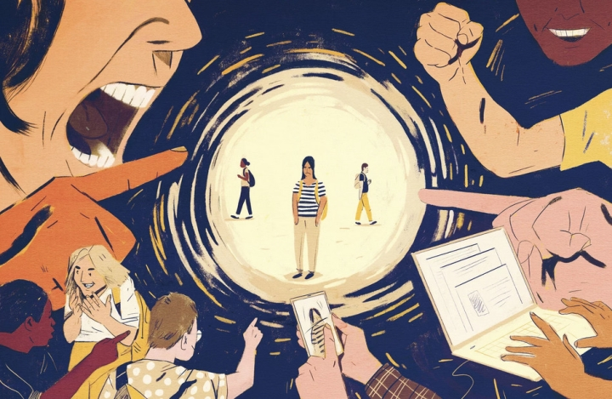

Mạng xã hội và những hệ luỵ của nó

Slide 3




Mạng xã hội là gì ?
Khái niệm :
-Mạng xã hội đã kết nối con người khắp nơi trên thế giới, xóa nhòa khoảng cách về không gian, thời gian nhờ tốc độ nhanh chóng đó, sự tiện lợi.
-Những người tham gia mạng xã hội còn được gọi là “Cư dân mạng’’.
Các tính năng chung:
-Dịch vụ mạng xã hội có những tính năng như chat , e-mail ,phim ảnh , voice chat ,blog , trò chơi và xã luận

Slide 4
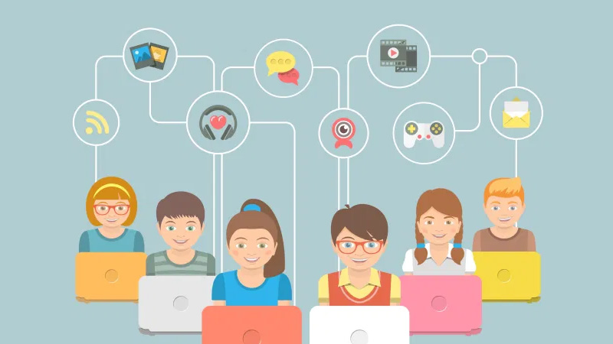


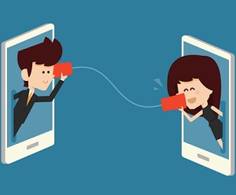




Công dụng của mạng xã hội
1. Giới thiệu bản thân mình với mọi người.
2. Kết nối bạn bè
-Giới thiệu tính cách, sở thích quan điểm của bản thân mình trên mạng xã hội và nó có thể giúp ta tìm được các cơ hội phát triển khả năng bản thân.
3. Bán hàng online qua mạng xã hội
-Giao lưu kết bạn với tất cả mọi người . Xây dựng mối quan hệ tốt đẹp nhất.
4. Tiếp nhận thông tin , học hỏi kiến thức , kỹ năng sống ...
-Mạng xã hội là môi trường kinh doan vô cùng lí tưởng
-Tiết kiệm được thời
-Giúp nắm bắt được những thông tin quan trọng, cần thiết.
-Học hỏi thêm nhiều kiến thức.
-Trau dồi kĩ năng giúp hoàn thiện bản thân.
á

Slide 5

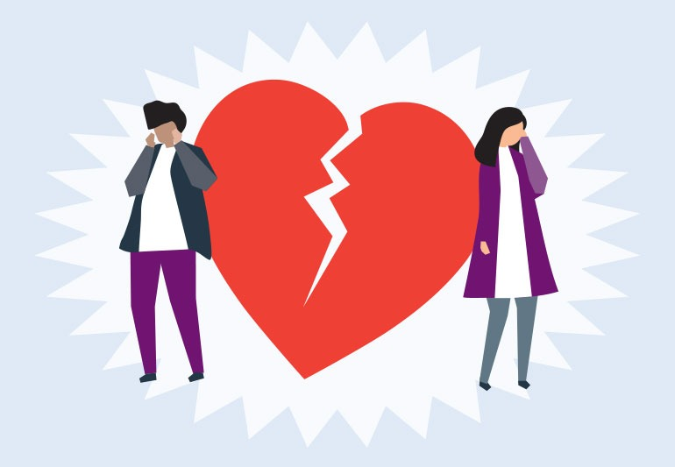
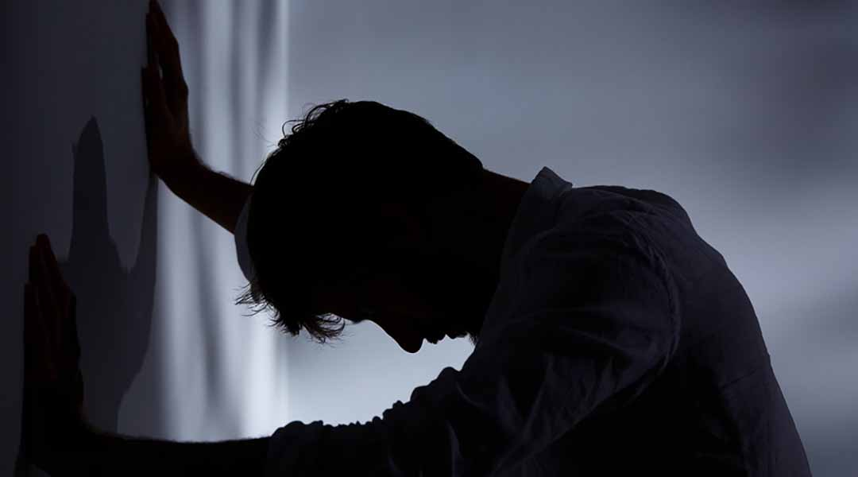
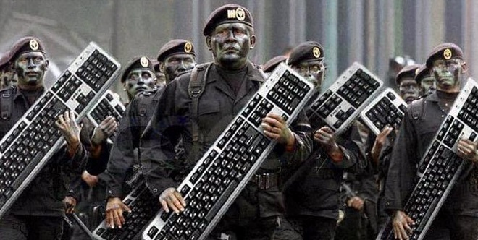
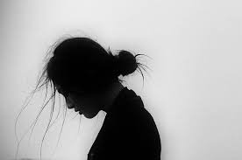
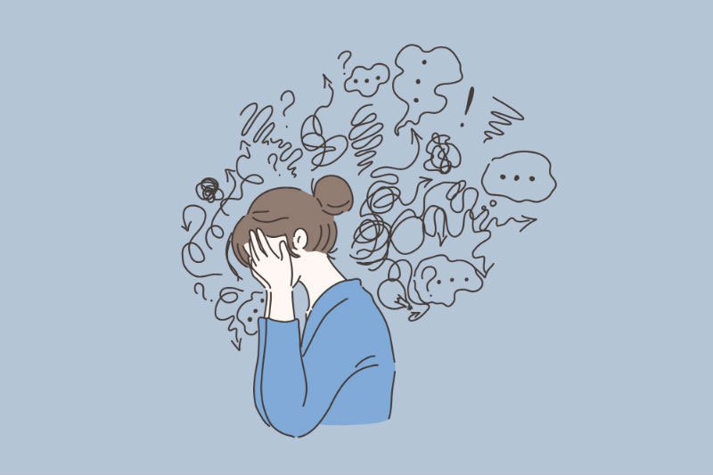
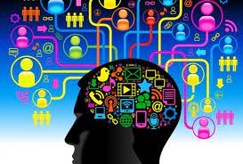
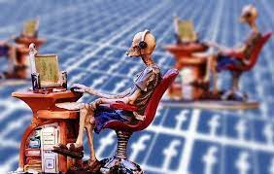

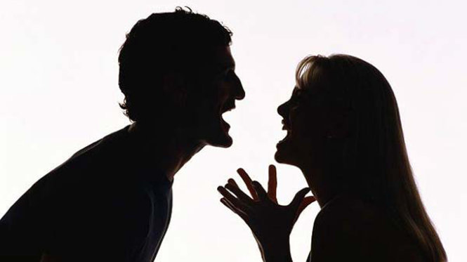
Những tác hại của mạng xã hội
1 . Giảm sự tương tác giữa người với người
2 . Xao lãng mục tiêu cá nhân
-Coi trọng bạn bè “ảo” hơn người thật .
-Dành ít thời gian cho người thật, việc thật ở xung quanh mình.
->Mối quan hệ rạn nứt .
3 . Nguy cơ bị bệnh trầm cảm
-Làm con người quên đi mục tiêu thực sự của cuộc sống.
-Nhiễm bệnh của giới trẻ “mơ trở thành anh hùng bàn phím và người nổi tiếng trên mạng”.
4 . Giết chết sáng tạo
-Nghiên cứu cho thấy sử dụng mạng xã hội nhiều có nguy cơ bị “Trầm cảm”.
5 . Tình yêu đỗ vỡ
-MXH là phương pháp hiệu quả làm tê liệt và giết chết sáng tạo
-Lướt web có tác động làm tê liệt não bộ giống như xem tivi trong vô thức
-Ghen tuông hay rình mò trêb nạng khokhông đem lợi ích tốt đẹp cho đôi lứa yêu nhau .
-Có tật hay theo dõi mọi hành động của người ấy .
->Cãi vã và chia tay

Slide 6

Cách khắc phục
-Cố gắng vận động tìm kiếm những điều thú vị ở mọi người xung quanh chúng ta.
-Giao tiếp với mọi người để biết thêm nhiều thứ mình chưa biết đến.
-Cố gắng vận động tìm kiếm những điều thú vị ở mọi người xung quanh chúng ta.
-Nếu hôm nay bạn có kế hoạch làm việc thì bạn hãy tránh xa các trang mạng xã hội ra.
-Tốt nhất là hạn chế sử dụng mạng xã hội khi chuyện tình cảm của mình đang được êm ấm để tránh bị ngừi thương hiểu lầm.
-Đừng để điện thoại ở gần khi chuẩn bị đi ngủ hoặc chuẩn bị học bài.

Slide 7
Bài thuyết trình đến đây kết thúc cảm ơn thầy và các bạn cùng xem

